Slide 1




Мобильная автоматизированная аэропонная установка
(Ускоренное выращивание микрозелени с адаптивным режимом работы и возможностью
удаленного контроля)

Slide 2


ПРОБЛЕМА
Отсутствие
в рационе питания человека необходимого объема нутриентов
Низкая стоимость

Slide 3

ЦЕЛЬ
Создание
мобильной автоматизированной
аэропонной установки
для круглогодичного выращивания микрозелени, предназначенной
широкому кругу потребителей
Низкая стоимость

Slide 4

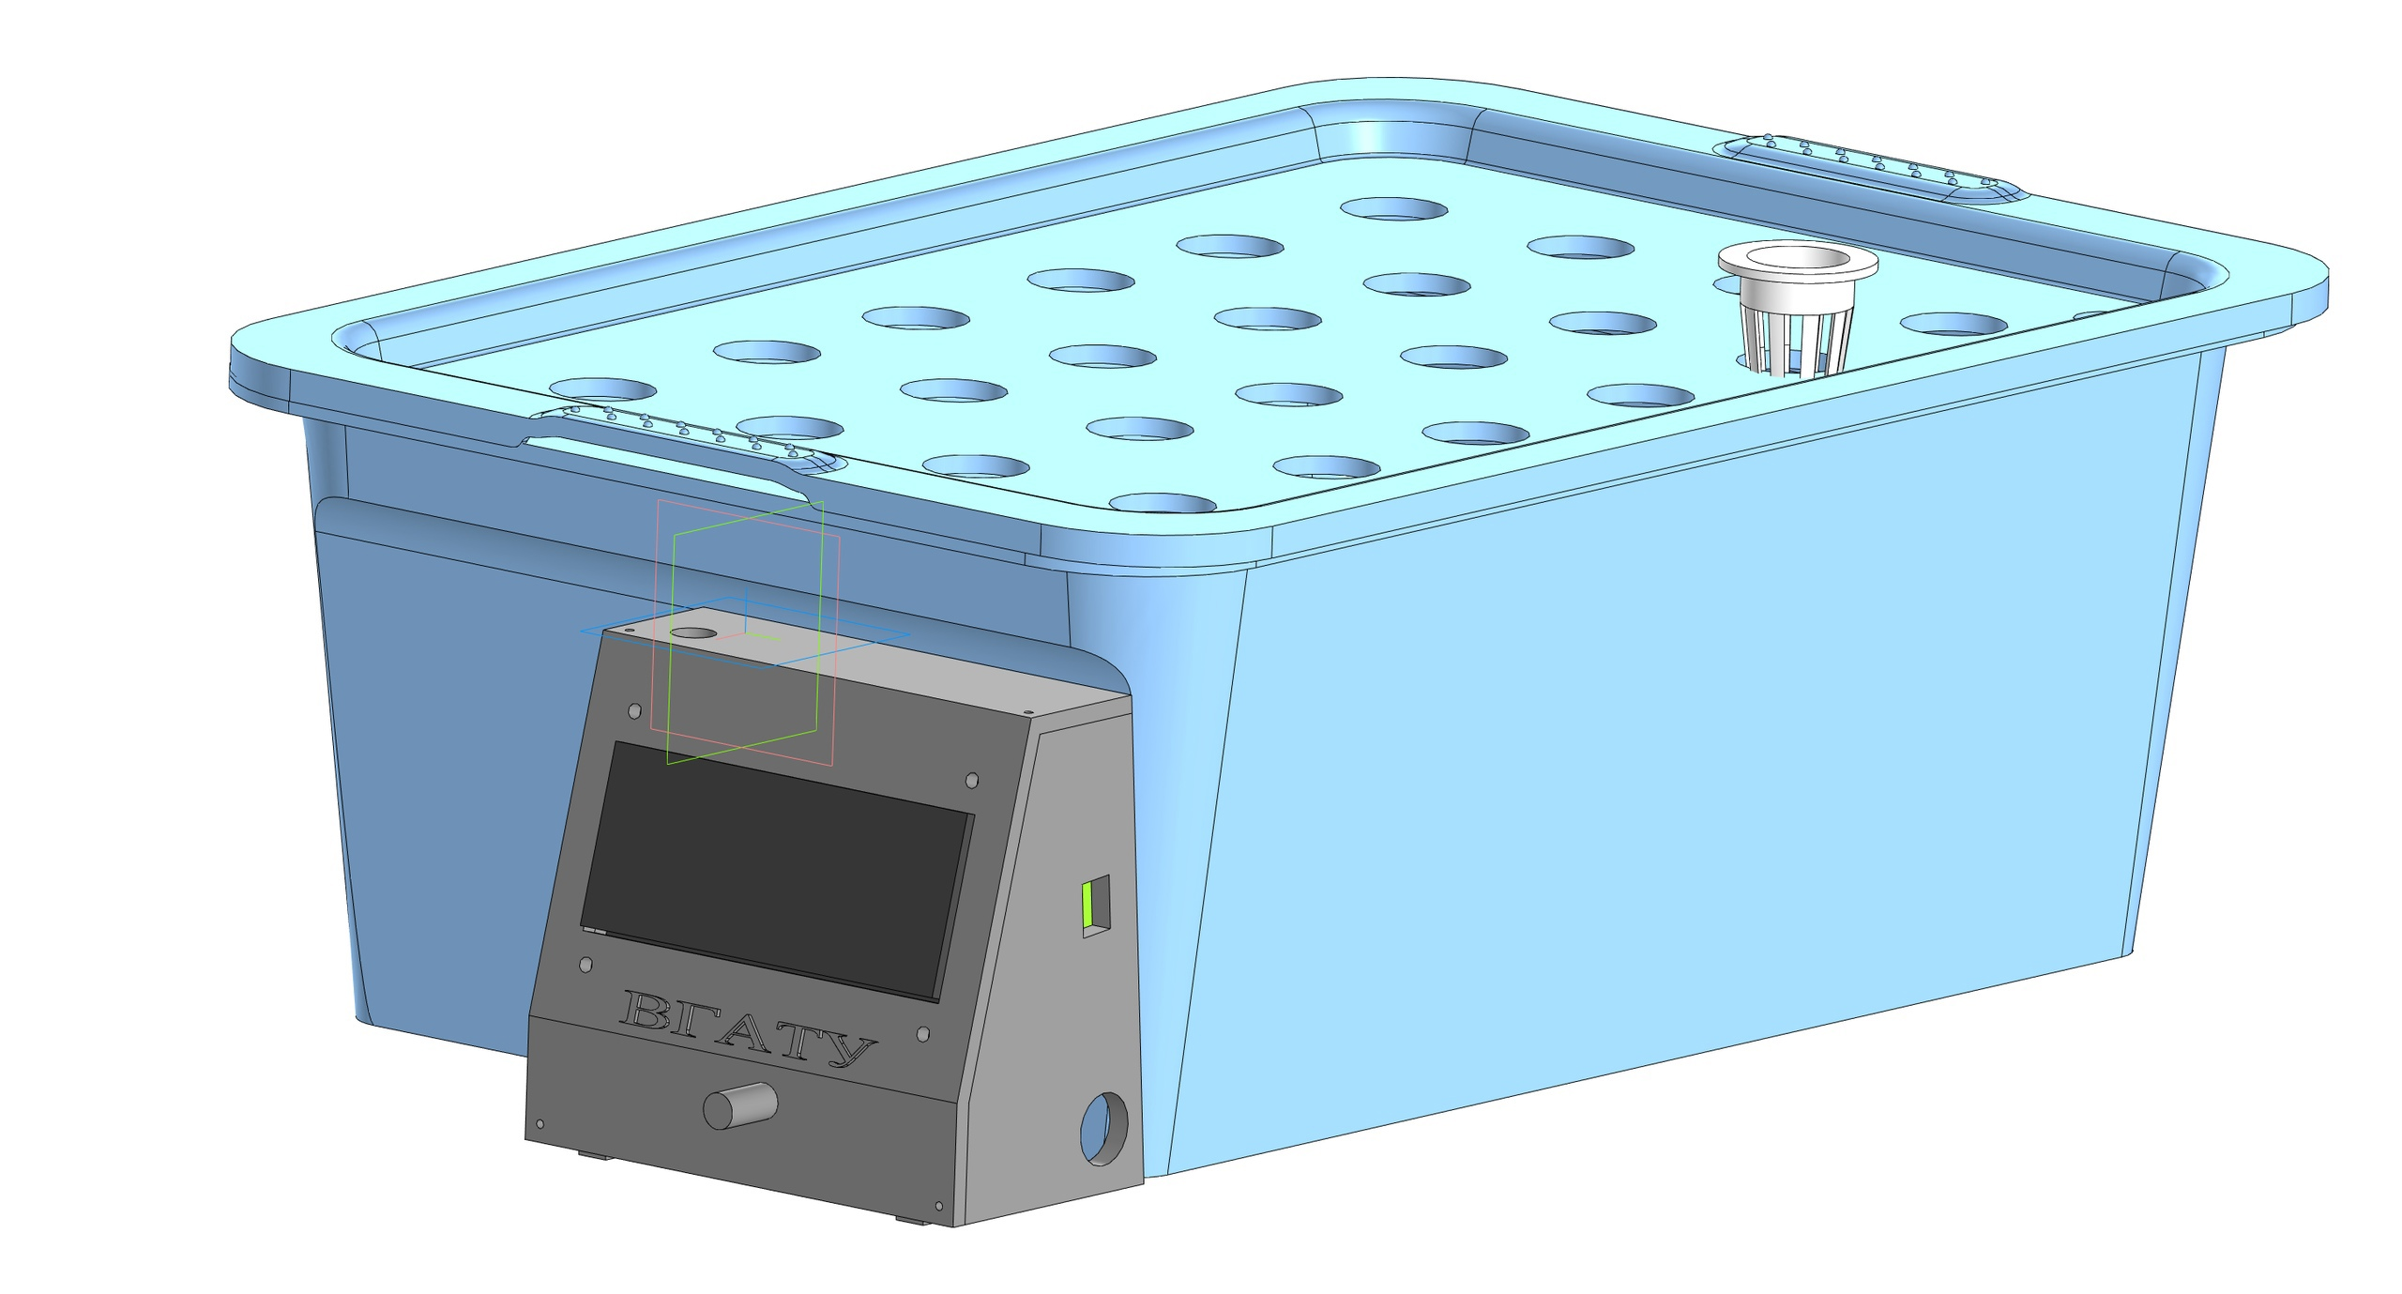
Решение
ЗАДАЧИ ДЛЯ ДОСТИЖЕНИЯ РЕЗУЛЬТАТА
1. Сконструировать электронную часть стенда
1. Исследование аналогов
2. Выполнение расчётов установки
2. Разработана механическая часть стенда
3. Разработка конструкции установки
4. Разработка программы для контроллера
5. Разработка сайта для взаимодействия с установкой

Slide 5
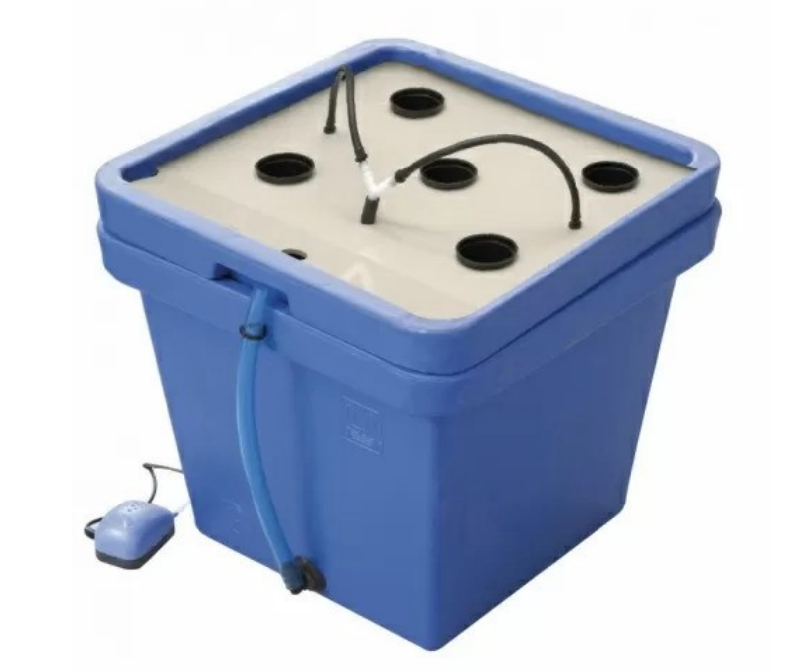
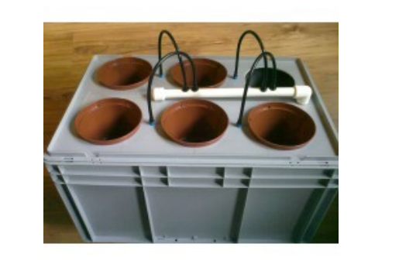
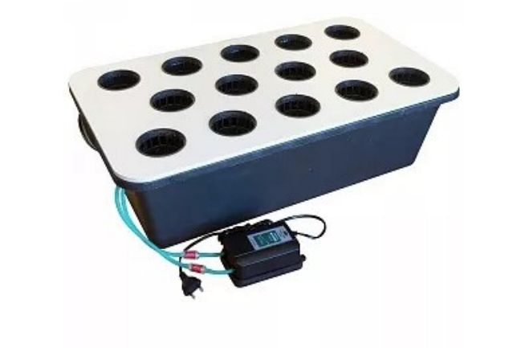
АНАЛИЗ АНАЛОГОВ
Aeropot
ClonLine 14х80
GHE AeroFarm 3 Blue
Недостатки представленных установок:
- отсутствие дополнительного освещения,
- отсутствие дополнительного подогрева;
- отсутствие сигнализации о низком уровне раствора.

Slide 6
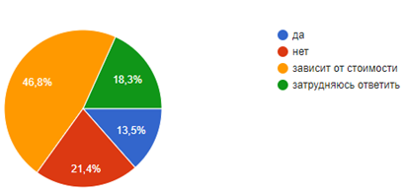
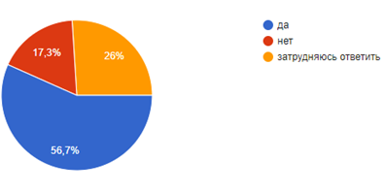
МАРКЕТИНГОВОЕ ИССЛЕДОВАНИЕ
Готовность приобрести мобильную аэропонную установку
Готовность респондентов выращивать микрозелень в домашних условиях
*Число респондентов 128 человек

Slide 7
ТАБЛИЦА 1 – РАСЧЁТ ОБЩЕЙ СУММЫ ИНВЕСТИЦИЙ
Наименование затрат | Общая стоимость, тыс. руб.
Оборудование для сборки установки
Верстаки | 100
Набор инструментов | 150
Электрическое оборудование
Лабораторный блок питания | 10
Микроконтроллер для управления установкой | 18
Провода | 7
Паяльная станция | 80
Мультиметр | 5
Вспомогательное оборудование #1
3D принтер | 75
Вертикально сверлильный станок | 68
Дрель | 10
Компьютеры (ПО включено) | 300
Периферия к компьютеру | 40
Вспомогательное оборудование #2
Пластик для 3Д принтера | 16
2 стеллажа | 15
Стол островной для сбора отходов | 8
Итого оборудование | 902
Мебель и прочее
Мебель для зала | 320
Ежемесячная аренда помещения (80 м² по 250 руб. за кв. метр) | 20
Ремонт помещения | 120
Ежемесячная закупка материалов | 218
Вывеска, указатели, баннеры | 25
Первоначальные маркетинговые мероприятия | 115

Slide 8

ИТОГ РАСЧЁТА ОБЩЕЙ СУММЫ ИНВЕСТИЦИЙ
Итого инвестиций
1720 тыс. руб.

Slide 9

ТАБЛИЦА 2 - РАСЧЁТ ОБЩЕЙ СУММЫ ЗАТРАТ НА ГОД
Наименование затрат | 2022 г. с сентября, тыс. руб. | 2023 г. , тыс. руб.
Оплата труда со страховыми взносами | 468 | 1406
Затраты на изготовление стенда | 1273 | 3569
Аренда помещения | 80 | 240
Маркетинговые затраты | 45 | 125
Затраты на доставку | 55 | 128
Прочие расходы | 135 | 248
ИТОГО: | 2056 | 5716
Оплата труда рассчитана на 15 рабочих

Slide 10
РАСЧЁТ ОБЩЕЙ СУММЫ ЗАТРАТ НА ГОД
2022 г.
2023 г.
5716
тыс. руб.
2056 тыс.руб.
Итого

Slide 11

ТАБЛИЦА 3 - КАЛЕНДАРНЫЙ ПЛАН ГРАФИК
Этапы проекта | 2022 г. Апрель-ноябрь | 2022 г. декабрь | 2023 г. январь | 2023 г. февраль | 2023 г. март | 2023 г. апрель | 2023 г. май
Анализ сбыта
Конструирование
Выпуск инженерных образцов
Тестирование
Выпуск пробной партии
Рекламная компания
Продвижение товара на рынок
Подготовка к массовому выпуску
Бизнес проект​
по производству​
цифрового стенда для ​
изучения свойств пластик

Slide 12

ТАБЛИЦА 4 - ПОКАЗАТЕЛИ ФИНАНСОВОГО ПЛАНА
Показатели | 2022 г. с Сентября (разработка) | 2023 г. (пробные партии) | 2024 г. (массовый выпуск)
Общая выручка от реализации изделий, тыс. руб. | 600 | 7200 | 9600
Количество покупателей, чел. | 15 | 180 | 240
Общая сумма текущих расходов, тыс. руб. | 2056 | 5716 | 5965
Прибыль от продаж, тыс. руб. | -1456 | 1484 | 3635
Проценты по кредиту, тыс. руб. | 114,6 | 344 | 344
Прибыль до налогообложения, тыс. руб. | -1570,6 | 1140 | 3291
Производственная мощность мастерской 20 установок в месяц

Slide 13
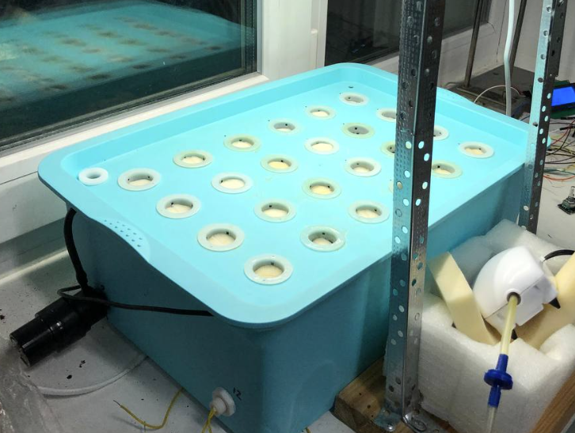
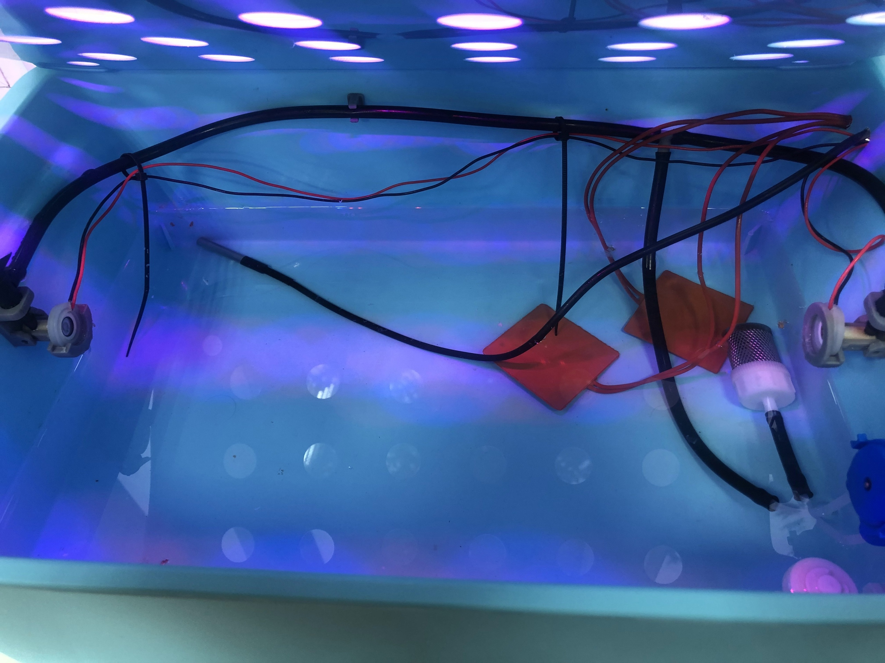
РЕШЕНИЕ
1. Разработан корпус установки
2. Разработана электронная часть установки
Низкая стоимость

Slide 14

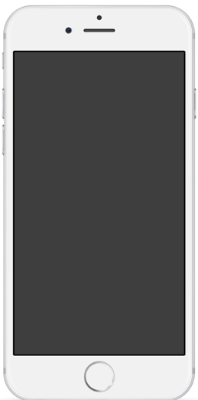
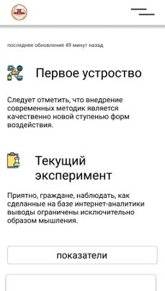
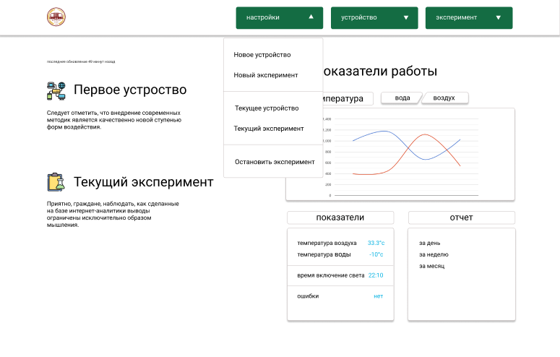
РЕШЕНИЕ
3. Разработана программная часть стенда
Низкая стоимость

Slide 15
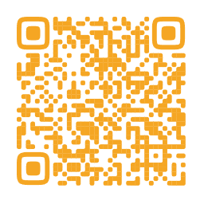
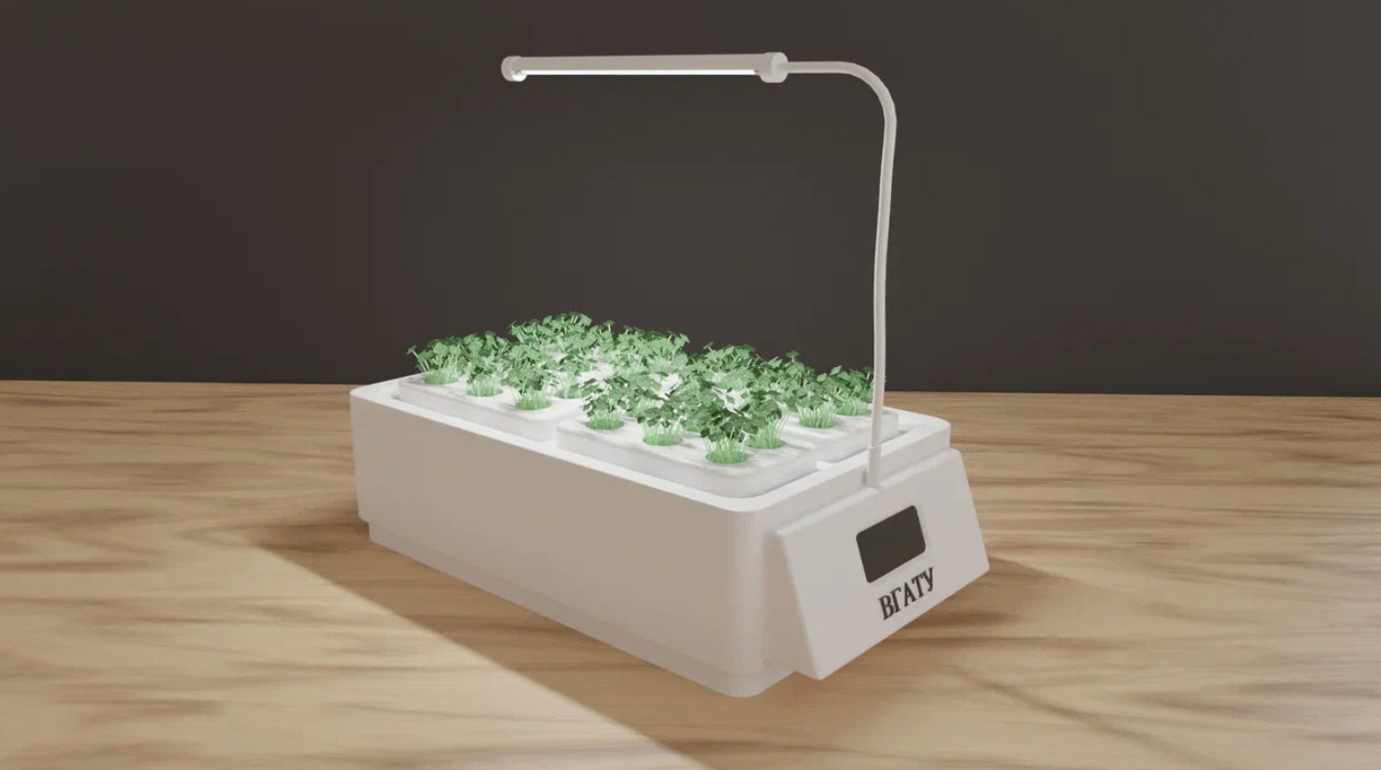
Решение
РЕШЕНИЕ
Мобильная автоматизированная аэропонная установка.
https://aeroponicsvgatu.ru

Slide 16

Решение
ДЕМОНСТРАЦИЯ РЕШЕНИЯ
Ролик об устройстве установки

Slide 17
ПРЕИМУЩЕСТВА УСТАНОВКИ
Экономия средств
Возможность удаленного
контроля
Свежая зелень круглый год
Эргономична и эстетична

Slide 18

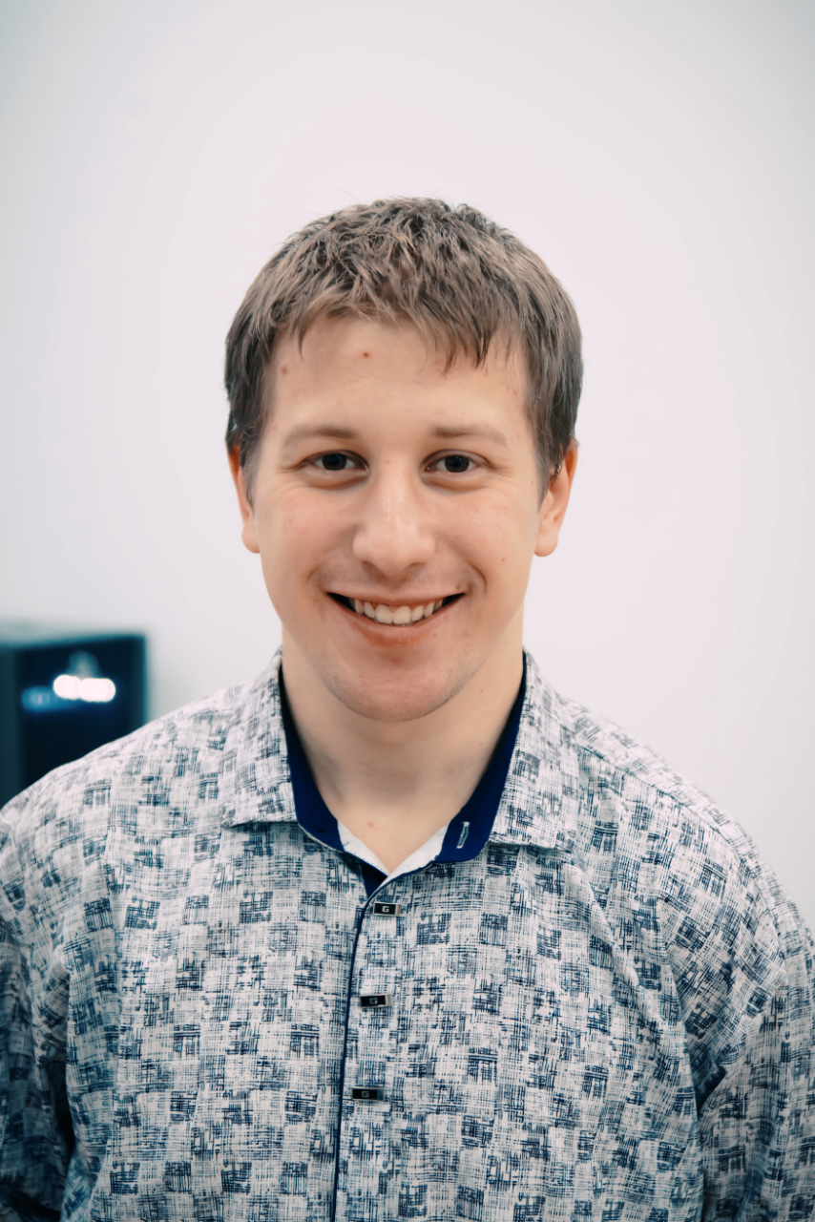
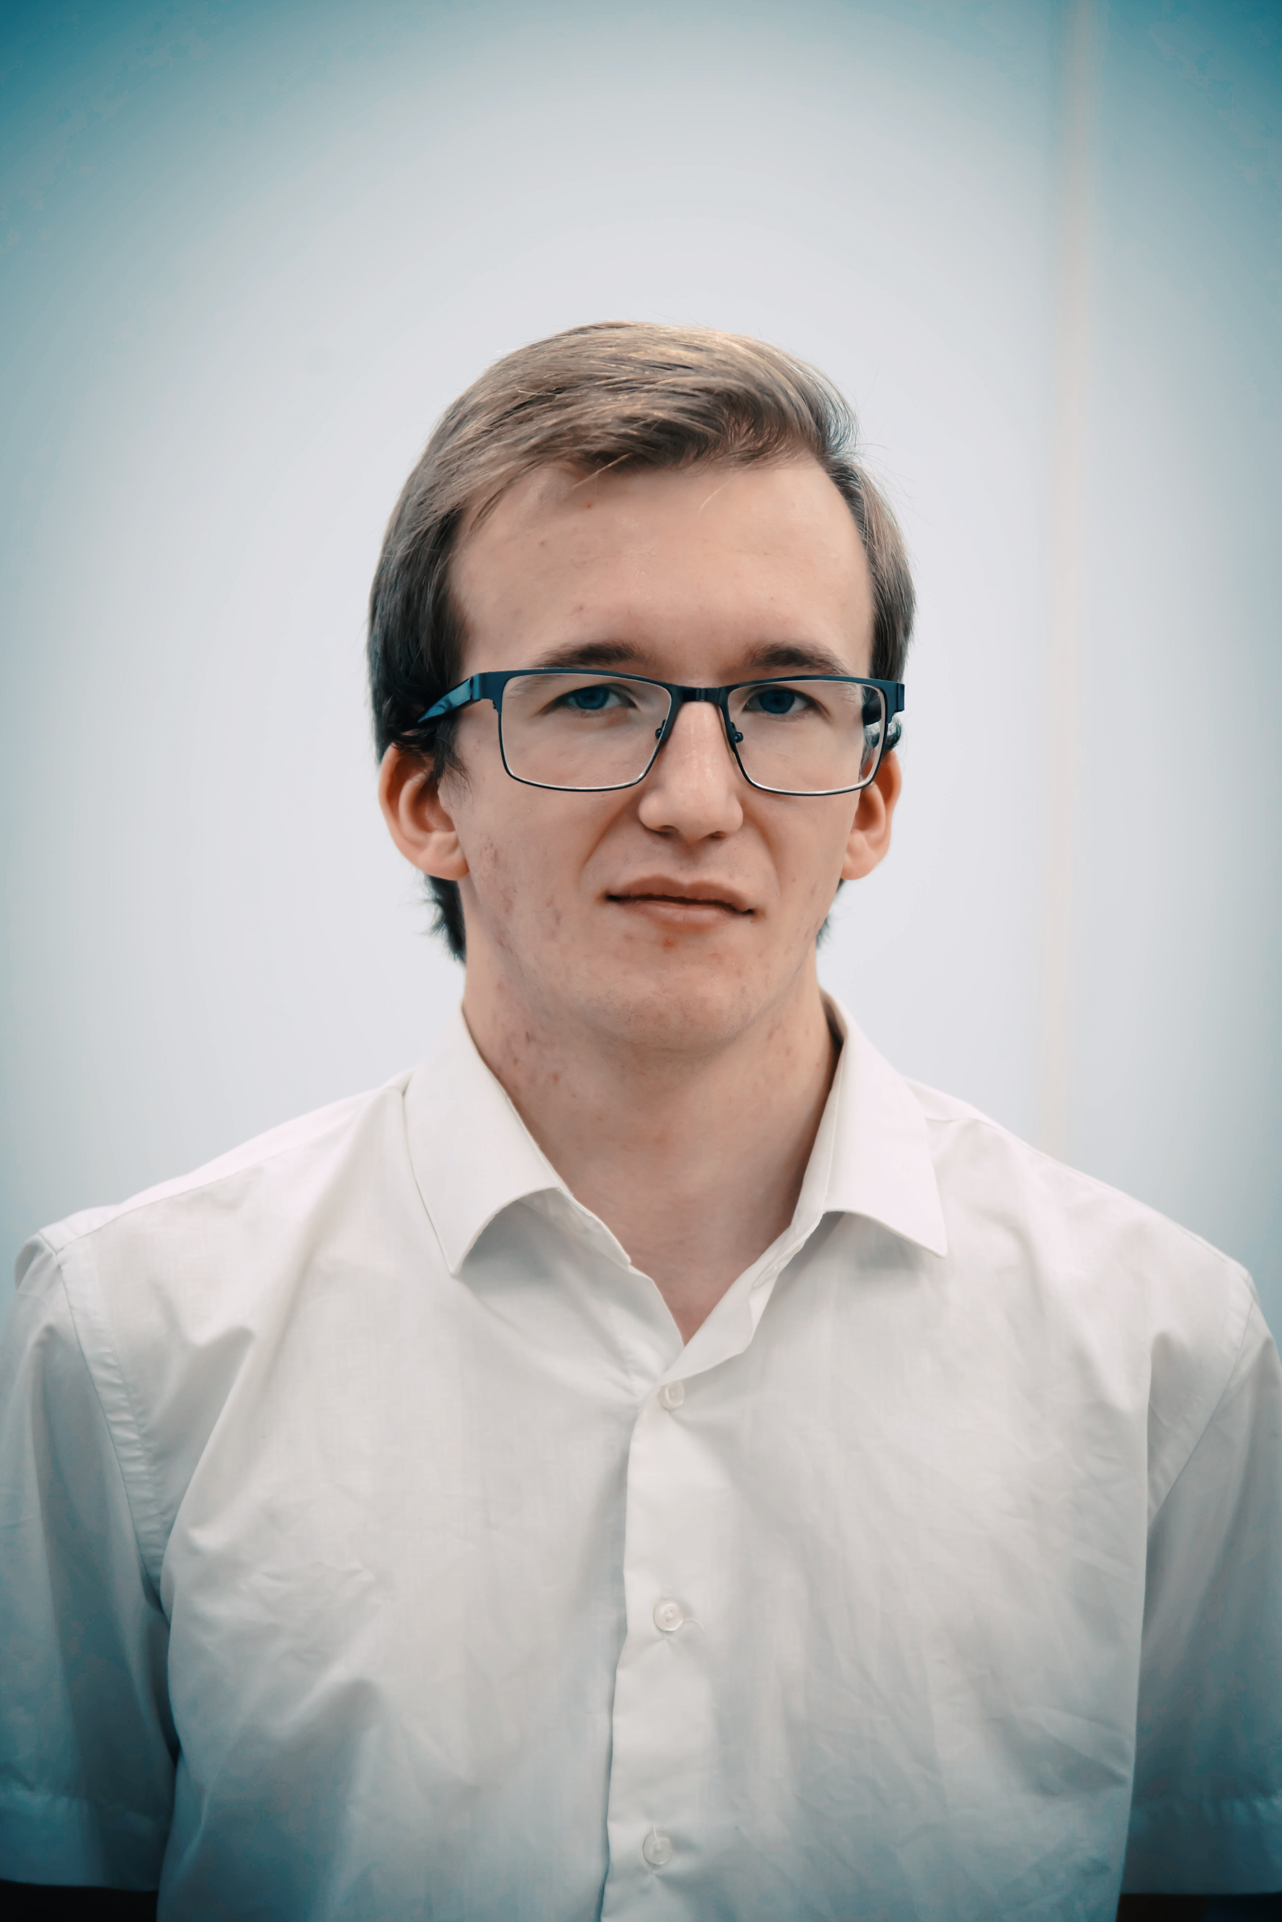
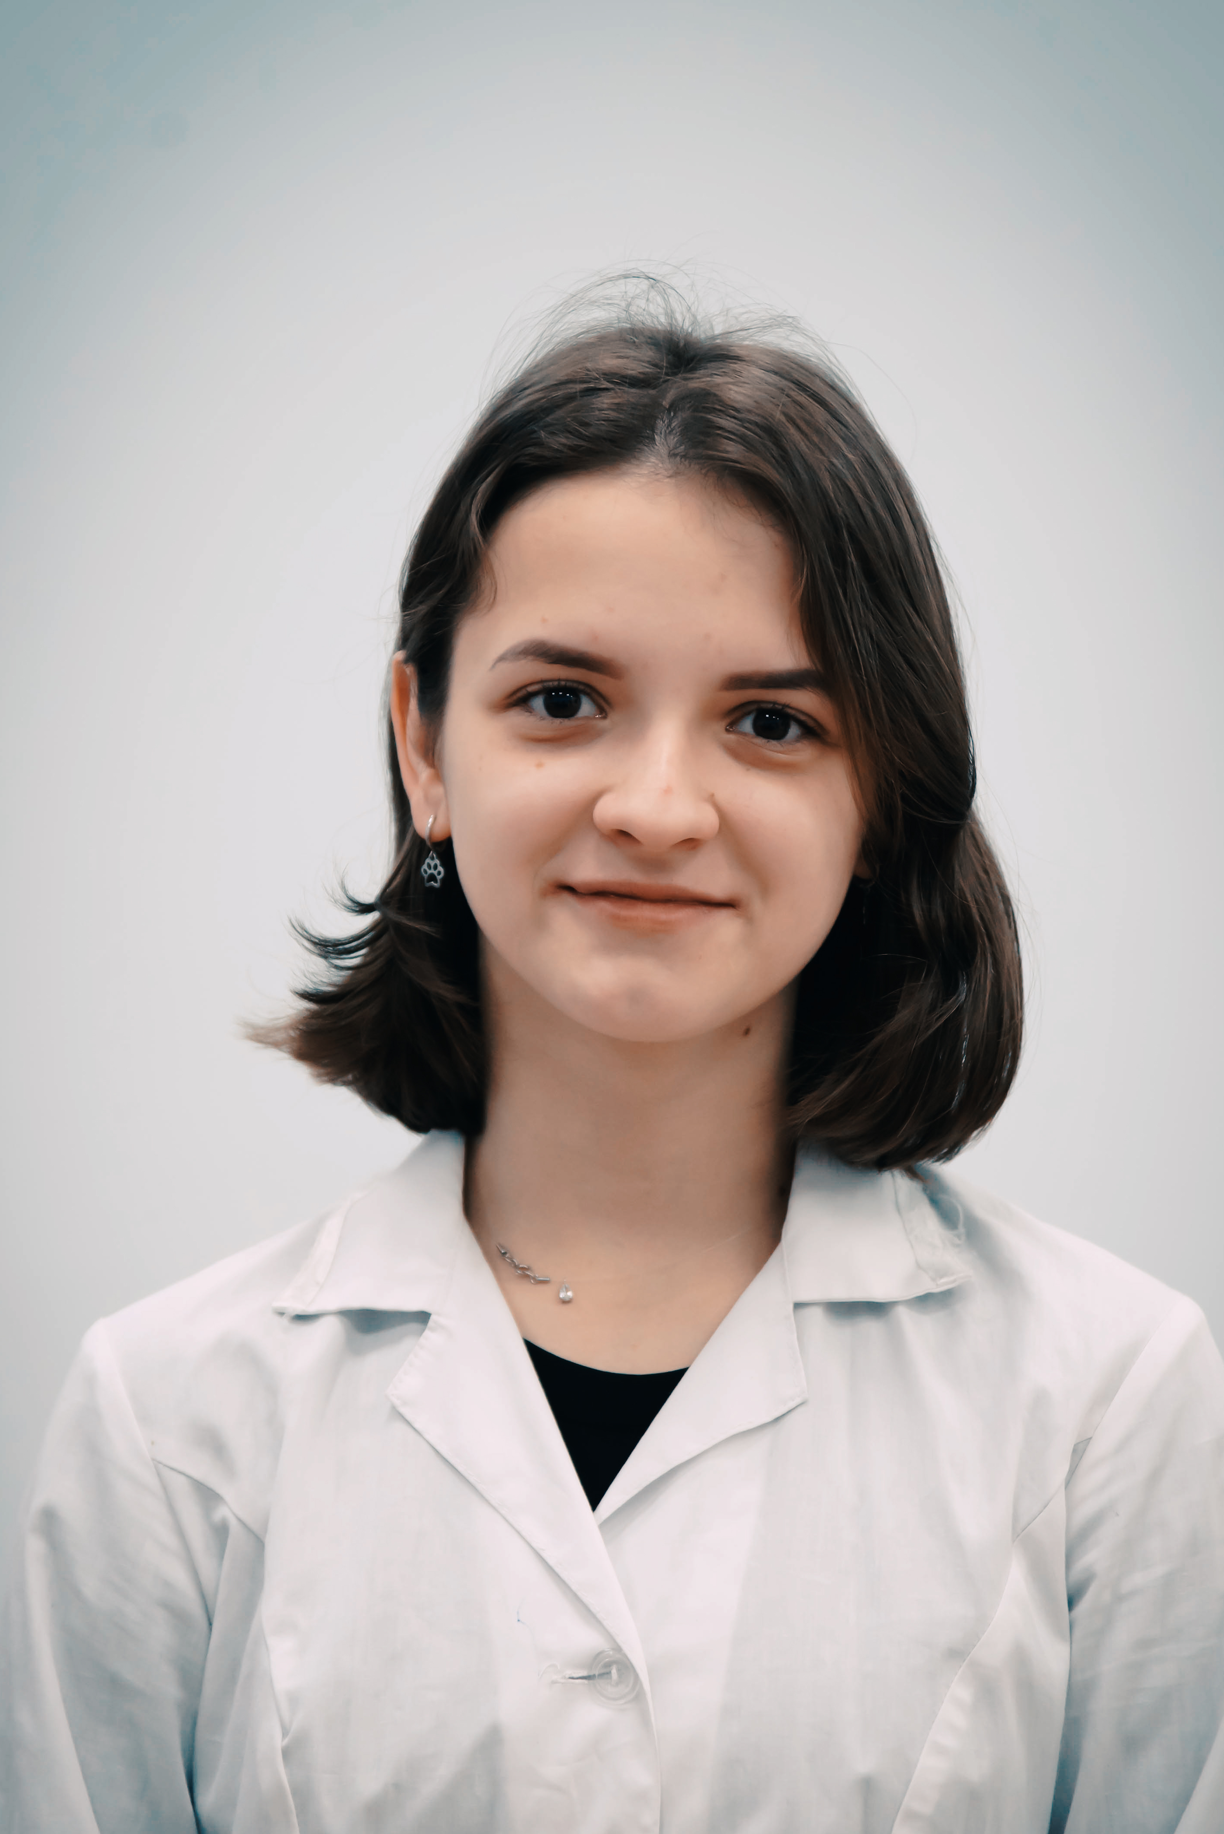
КОМАНДА, КОТОРАЯ ВОПЛОТИЛА ИДЕЮ В РЕАЛЬНОСТЬ
Кузнецовский Денис Владимирович
(Лидер команды, разработка технической и экономической части проекта )
Котельников Владислав Николаевич
(Разработка программной и электронной части проекта)
Кайсина Кристина Андреевна
(Биолог)

Slide 19


Спасибо за внимание
Кузнецовский Денис Владимирович
Котельников Владислав Николаевич
denis.kuzan@yandex.ru
vlad.kotelnikov1100@mail.ru

Slide 20
Мобильная автоматизированная аэропонная установка
(Ускоренное выращивания микрозелени с адаптивным режимом работы и возможностью
удаленного контроля)

